Slide 1

基于RISC-V代理内核的操作系统课程实验与课程设计
第七章．实验4：设备管理（基于RISCV-on-PYNQ）

Slide 2
目录
实验4的基础知识
pynq开发板介绍内存映射I/O(MMIO)
riscv-fesvr原理
轮询I/O控制方式
中断驱动I/O控制方式
设备文件
实验内容
lab4_1 POLL
lab4_2_PLIC
lab4_3_hostdevice

Slide 3
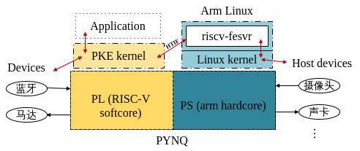
实验4的基础知识
pynq开发板介绍
PS端：Arm架构32位芯片
PL端：FPGA可编程芯片

Slide 4
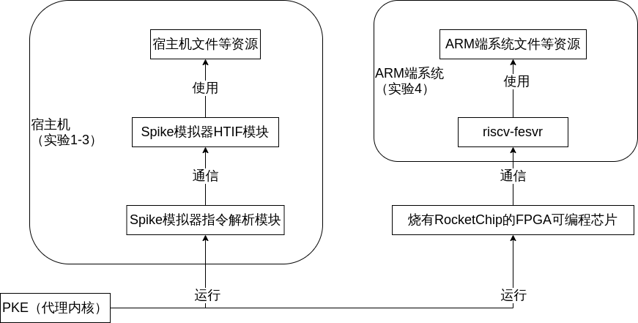
实验四和前三个实验的关系：

Slide 5
内存映射I/O(MMIO)
内存映射(Memory-Mapping I/O)是一种用于设备驱动程序和设备通信的方式。
RICSV指令系统的CPU通常只实现一个物理地址空间，这种情况下，外设I/O端口的物理地址就被映射到CPU中单一的物理地址空间，成为内存的一部分，CPU可以像访问一个内存单元那样访问外设I/O端口，而不需要设立专门的外设I/O指令。
在之前的fpga实验中中，修改后的RocketChip将蓝牙控制寄存器和小车电机端映射到固定的内存地址，因此可以通过对这些地址进行读写控制蓝牙和小车电机。

Slide 6
riscv-fesvr
riscv-fesvr是PKE在PYNQ开发板上使用的重要工具，它是ARM端系统上运行的程序。
主要功能：
1. 控制PKE的启动
2. 接受PKE对ARM端的系统调用请求（系统调用模块）
3. 读写RISCV端的内存，和PKE交换数据（内存模块）

Slide 7

riscv-fesvr
系统调用模块：
PKE调用宿主机/开发板ARM端的系统调用函数使用的是HTIF协议。

Slide 8
riscv-fesvr
内存模块：
riscv-fesvr的内存模块用来读写RISCV端的内存，从而可以读取系统调用参数以及读写PKE的缓冲区。
抽象
riscv端内存
arm端设备文件/dev/mem
等效于
读写riscv端内存
在固定偏移量读取/dev/mem

Slide 9
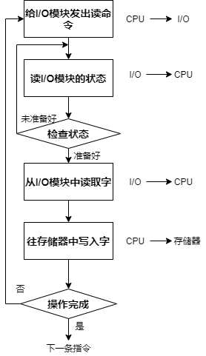
轮询I/O控制方式

Slide 10
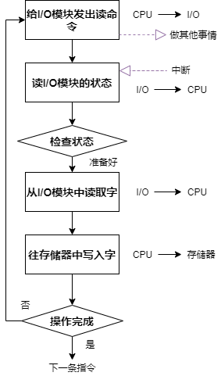
中断驱动I/O控制方式

Slide 11
设备文件
用户程序访问外部设备通常有两种方式：通过特定系统调用访问和通过设备文件访问。
在通过设备文件访问的方式中，操作系统把设备指定成一个文件，通过通用的文件的读写函数控制设备。
设备文件常用的函数：
1. open
2. read
3. write
4. close
5. ioctl （用来设置设备参数，如摄像头分辨率、颜色格式等）
6. mmap（将虚拟地址和文件进行映射，使得读写文件可以像读 写内存一样方便，同时也能节省物理内存）

Slide 12
目录
实验4的基础知识
pynq开发板介绍内存映射I/O(MMIO)
riscv-fesvr原理
轮询I/O控制方式
中断驱动I/O控制方式
设备文件
实验内容
lab4_1 POLL
lab4_2_PLIC
lab4_3_hostdevice

Slide 13
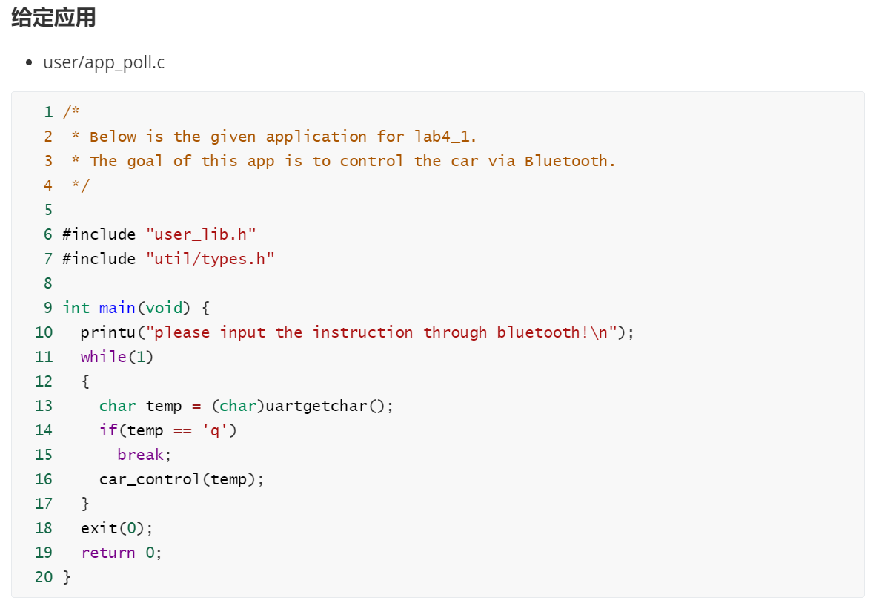
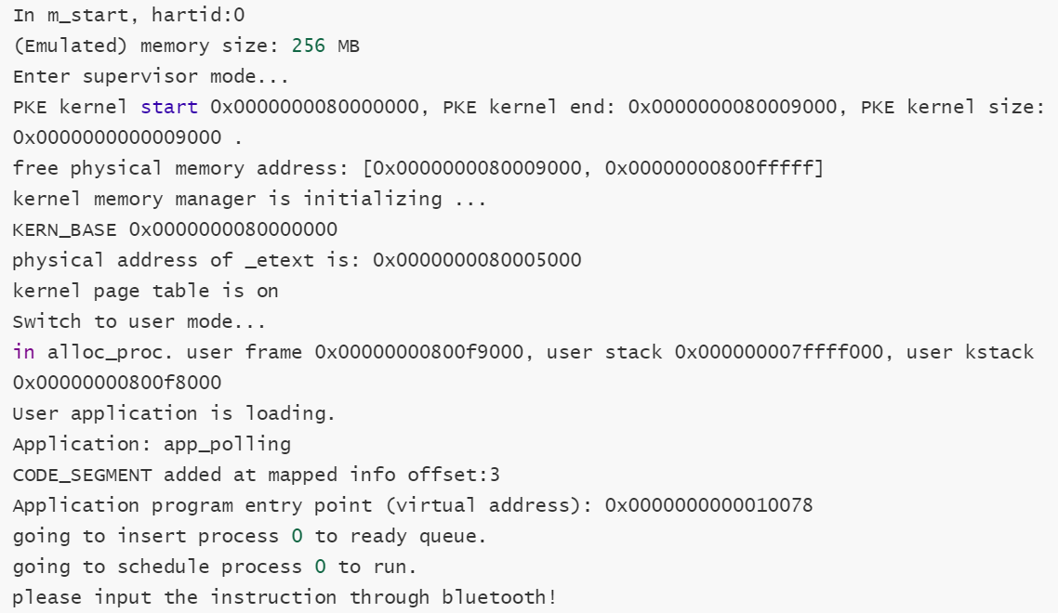
lab4_1 POLL
给定应用：
程序输出如下预期结果，并能够通过蓝牙串口app发送指令控制小车：

Slide 14
实验内容： 从直接编译运行结果上来看，蓝牙端端口获取用户输入指令的uartgetchar系统调用未完善，所以无法进行控制小车的后续操作。按照提示，我们需要找到并完成对uart_getchar的调用，重新编译生成app_polling与riscv-pke文件，并将这两个文件传输到开发板中执行。
lab4_1 POLL

Slide 15
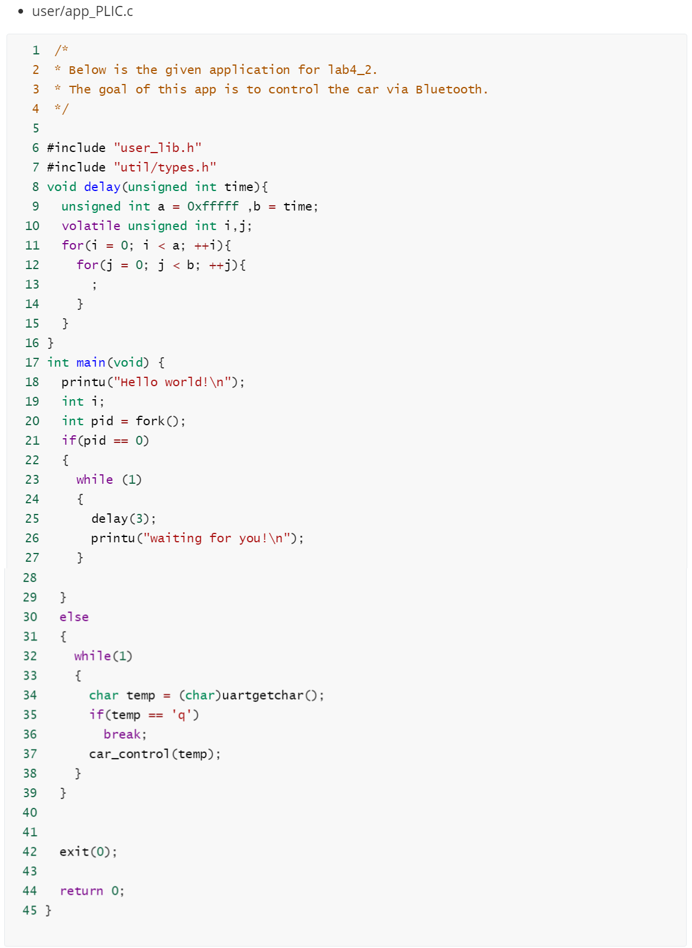
lab4_2_PLIC
给定应用：
预期结果：
小车控制进程在等待蓝牙输入时会休眠，在其休眠过程中会执行delay进程。当蓝牙收到数据后，小车控制进程会被唤醒，并处理来自蓝牙的控制指令。

Slide 16
实验内容： 如输出提示所表示的那样，需要修改lab4_1所写的代码并添加中断处理。完成后按lab4_1的方法执行，程序在等待蓝牙的时候会不断输出waiting for you提示信息，在手机上输入控制指令后，小车应能根据指令反应。
lab4_2_PLIC

Slide 17
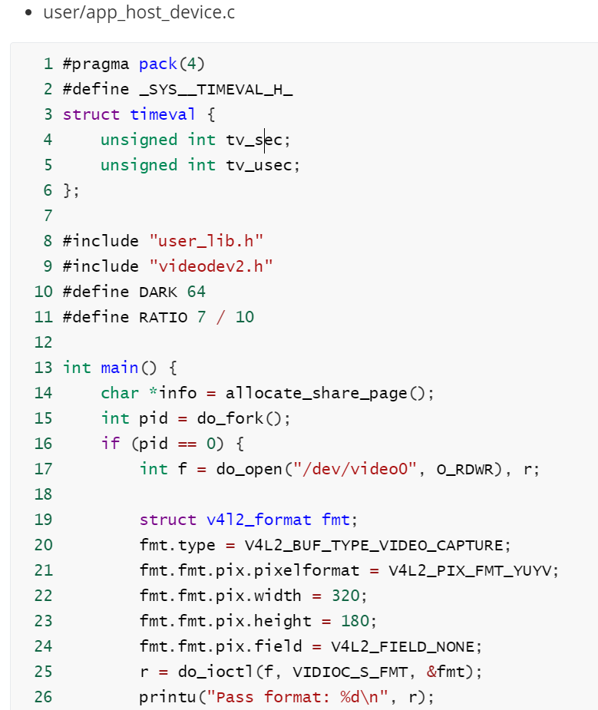
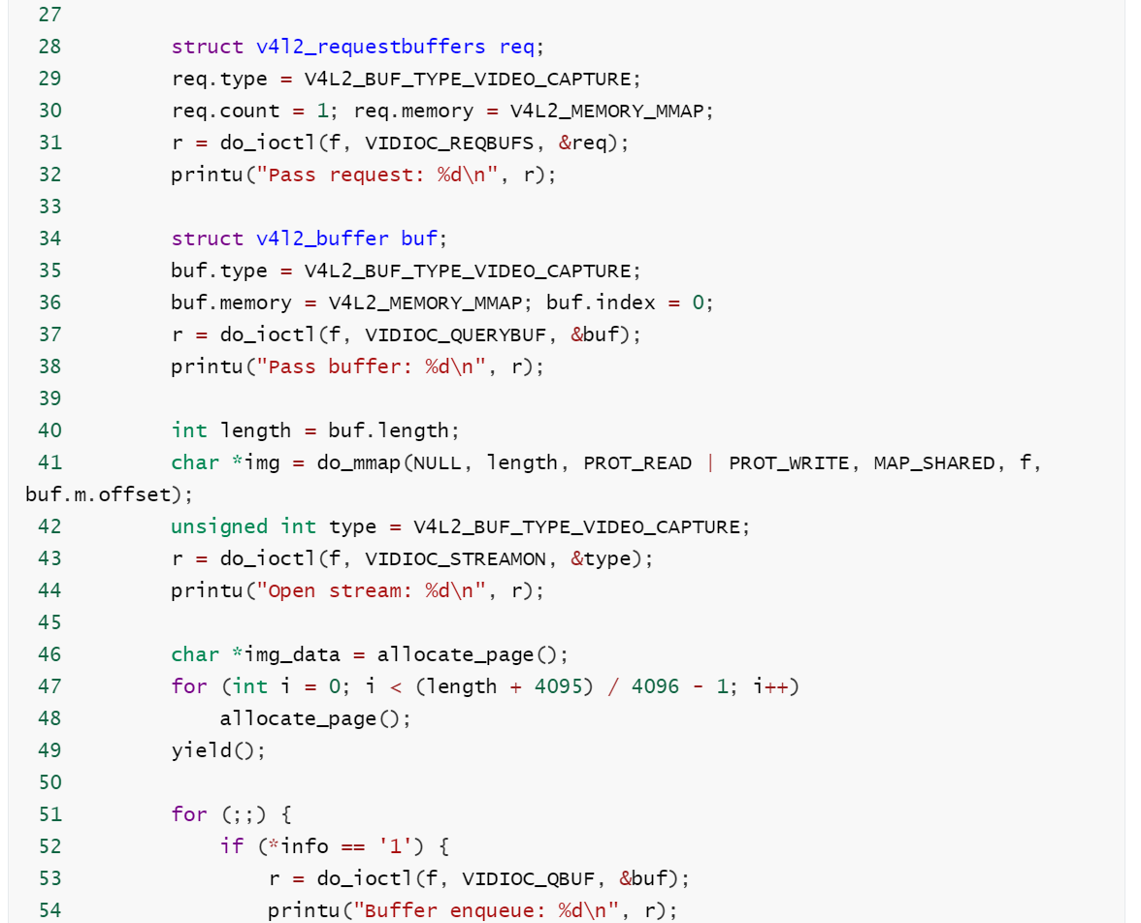
lab4_3_hostdevice
给定应用：

Slide 18
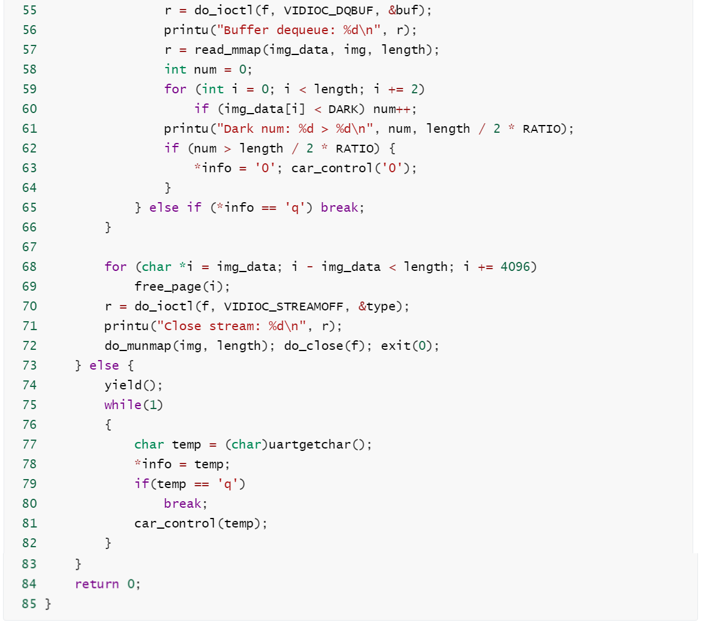
lab4_3_hostdevice
给定应用：

Slide 19
lab4_3_hostdevice
预期结果：
在实现lab4_2中小车的基本控制功能的前提下，当小车处于前进状态时，会根据摄像头拍摄到的画面判断前方是否有障碍物，并且在前方出现障碍物时自动停车。

Slide 20
实验内容： 找到并完成对open和ioctl的调用，使得用户能够设置设备参数，从而控制摄像头实现拍照等功能；获取图片后，检查数据，从而判断前方是否出现障碍物。
lab4_3_hostdevice

